Slide 1
11234: Halloween treats
★★★★☆
題組：Problem Set Archive with Online Judge
題號：11234: Halloween treats
解題者：孫世諭
解題日期：2024年5月9日
題意：給定一個 c 值，代表小朋友的數量；再給定 n 個值 (n1, n2, n3 …… ni)，代表每個鄰居所給予的糖果數量，其中，一個鄰居只能給一次糖果並全部送出，且 (1 ≤ c ≤ n ≤ 100000)。小朋友必須找出一個鄰居糖果的子集合，總和能夠被 c 整除。如果答案有多個，只需隨意輸出其中一個；如果沒有答案，輸出 no sweets。

Slide 2
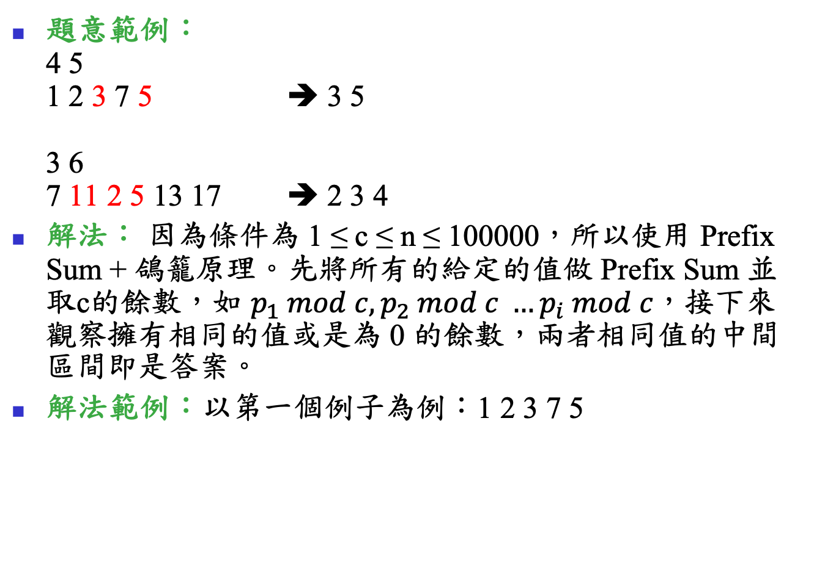
題意範例： 4 5 1 2 3 7 5 ➔ 3 5 3 6 7 11 2 5 13 17 ➔ 2 3 4
解法： 因為條件為 1 ≤ c ≤ n ≤ 100000，所以使用 Prefix Sum + 鴿籠原理。先將所有的給定的值做 Prefix Sum 並取c的餘數，如 $p_{1} mod c, p_{2} mod c …p_{i} mod c$，接下來觀察擁有相同的值或是為 0 的餘數，兩者相同值的中間區間即是答案。
解法範例：以第一個例子為例：1 2 3 7 5
原本的輸入 | 1 | 2 | 3 | 7 | 5
Prefix Sum | 1 | 3 | 6 | 13 | 18
取餘數 | 1 | 3 | 2 | 1 | 2

Slide 3
Index | 1 | 2 | 3 | 4 | 5
原本的輸入 | 1 | 2 | 3 | 7 | 5
Prefix Sum | 1 | 3 | 6 | 13 | 18
取 4 的餘數 | 1 | 3 | 2 | 1 | 2
取餘數相同代表意義如下： 13 = 1 + 2 + 3 + 7 取餘數為 1 -) 1 = 1 取餘數為 1 --------------------------------------------------------- 2 + 3 + 7 取餘數為 0 可以整除
所以其中一個答案會是 2 3 4
小朋友數量為 4
↑取餘數相同↑

Slide 4
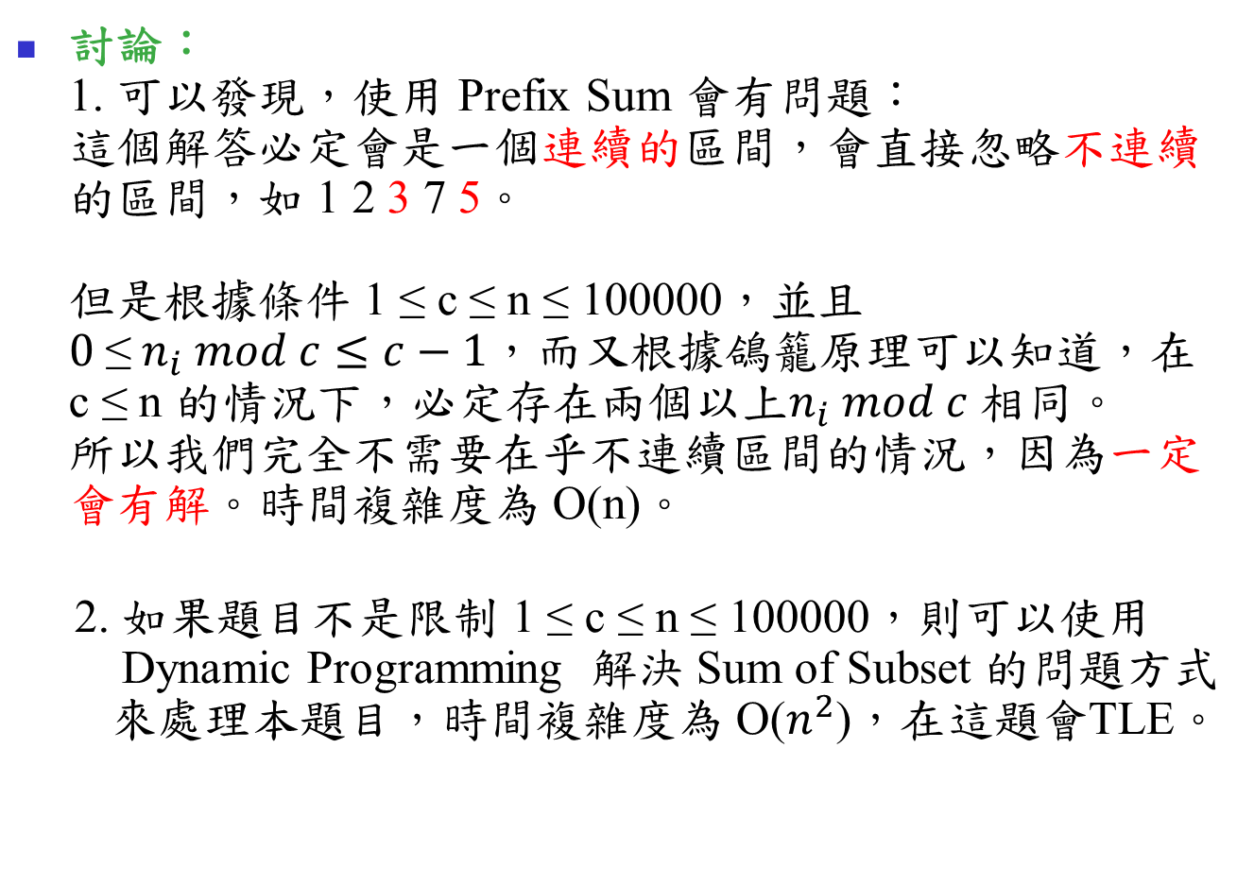
討論： 1. 可以發現，使用 Prefix Sum 會有問題： 這個解答必定會是一個連續的區間，會直接忽略不連續的區間，如 1 2 3 7 5。 但是根據條件 1 ≤ c ≤ n ≤ 100000，$並且$ ${\text{0 }\text{≤} n}_{i} mod c≤c−1，$而又根據鴿籠原理可以知道，在 c ≤ n 的情況下，必定存在兩個以上$n_{i} mod c$ 相同。 所以我們完全不需要在乎不連續區間的情況，因為一定會有解。時間複雜度為 O(n)。
2. 如果題目不是限制 1 ≤ c ≤ n ≤ 100000，則可以使用 Dynamic Programming 解決 Sum of Subset 的問題方式 來處理本題目，時間複雜度為 O($n^{2}$)，在這題會TLE。

